Slide 1


Projet Android
OdooAndroid
Promotion : BTS SIO – SLAM 2023-2024
Nom et Prénom :BIR Mohand Amokrane

Slide 2
Sommaire
Introduction
Objectifs
Description générale du projet
Spécifications fonctionnelles
Architecture logiciel system
Diagramme de class
Environnement de travail
Les données de l’application
Conclusion

Slide 3
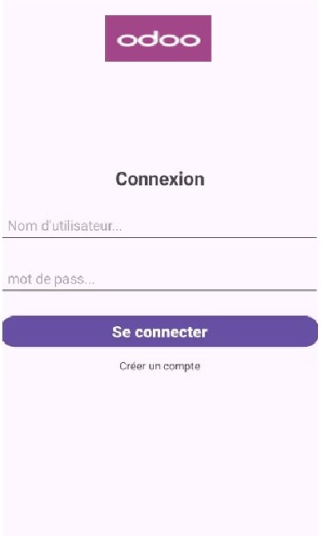
Introduction
Parmi les différentes applications mobiles existantes sur le marché, j’ai décidé de crée une application qui se connecte à une base de données distante. Cette application se définis comme un outil permettant de visualisé les clients ainsi de les produits dans la base de données. Notons que Xget est une version numérique, qui pourrait être lu sur tout smartphone Android. Le projet consiste à réaliser une application mobile qui permet à l'utilisateur de consulter une bibliothèque en ligne.

Slide 4
objectifs
Pour mon projet de fin d'études de BTS, j'ai opté pour le développement d'une application Android dédiée à la gestion des clients et des partenaires, en liaison avec la base de données de L’ORP Odoo. Intitulée OdooAndroid, cette application propose une interface conviviale offrant plusieurs fonctionnalités pratiques. Les utilisateurs peuvent aisément s’authentifier, rechercher des clients et des partenaires. Ils ont accès à une liste détaillée de leurs clients et de leurs partenaires, avec la possibilité d'afficher des informations approfondies sur ces derniers. L'objectif principal de OdooAndroid est de fournir une plateforme offrant une expérience utilisateur optimale et intuitive.

Slide 5
Description générale du projet
OdooAndroid simplifie l'ajout et la consultation de partenaire directement dans la base de données de l'ERP Odoo à partir d'un téléphone Android. Cette application propose plusieurs fonctionnalités visant à offrir une utilisation intuitive et pratique. Ses différentes caractéristiques incluent :
- Module d'identification : Permettant la création de compte pour de nouveaux utilisateurs ainsi que la connexion.
- Module de consultation : Offrant la possibilité à tous les utilisateurs de visualiser les données.
- Module d'information : Permettant aux utilisateurs d'accéder directement aux informations sur l'ERP Odoo.

Slide 6
Spécifications fonctionnelles
Vue d'Ensemble des Clients et Partenaires :
Accès rapide à la liste des clients et des partenaires depuis l'application.
Recherche Intuitive :
Possibilité de rechercher rapidement des clients ou des partenaires par leur nom ou leur code.
Interface Conviviale :
Interface utilisateur intuitive et conviviale pour une navigation sans effort.
Gestion de visualisation :
Les utilisateurs peuvent voir les partenaires et clients présent dans la base de données.
Informations:
Les utilisateurs ont des informations sur l’ORP Odoo.

Slide 7
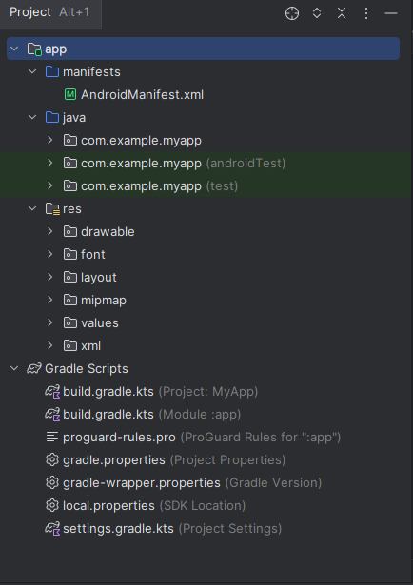
Architecture logicielle du système
Voici l’architecture system de OdooAndroid:
Elle est composée de plusieurs couches.
-Une couche manifests pour les autorisations de l’application.
-Une couche java pour la partie traitement.
-Une couche res (Ressource) pour la partie interface utilisateur de l'application.
Elle comprend des composants tels que drawable, font, layout, mipmap, values et xml.
-Une couche Gradle Scripts pour les implémentations.

Slide 8
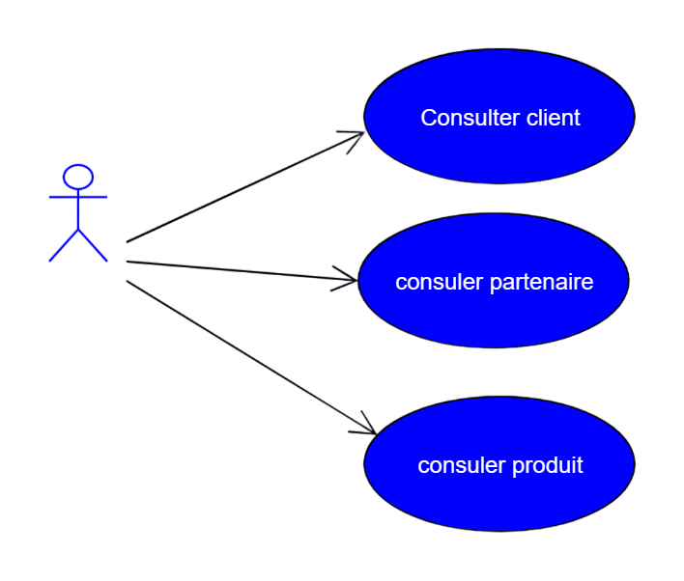
Diagramme de cas d’utilisation odooAndroid
Un diagramme de cas d'utilisation est une représentation graphique des interactions entre les acteurs et le système logiciel. Il met en évidence les différentes actions que les acteurs peuvent effectuer dans le système et montre comment ces actions sont liées aux fonctionnalités de l'application. Voici le diagramme de cas d'utilisation de l'application OdooAndroid :

Slide 9

Environnement de travail
Pour le développement de l'API (Interface de Programmation d'Application), j'ai choisi d'utiliser Android Studio. Android Studio est un environnement de développement intégré (IDE) recommandé par Google pour la création d'applications Android. Il fournit une gamme complète d'outils et de fonctionnalités spécialement conçus pour faciliter et accélérer le processus de développement d'applications Android.
Android Studio

Slide 10
Les données de l’application
Les interfaces de l’utilisateurs
L'espace de connexion constitue l'interface permettant aux utilisateurs d'accéder au menu en saisissant les identifiants appropriés. Pour créer cette interface conviviale, j'ai utilisé le langage XML pour structurer les données.

Slide 11
Conclusion
En résumé, le développement de l'application OdooAndroid vise à simplifier la consultation des clients et des partenaires. Ses fonctionnalités principales, telles que l'identification des utilisateurs et la gestion des clients et leurs partenaires, sont intuitives. Nous sommes convaincus que cette application contribuera à accroître l'efficacité de la gestion en entreprise pour les futures générations. En fin de compte, ce projet offre une opportunité passionnante de combiner expertise technique, design et apprentissage, tout en améliorant la gestion. Nous espérons sincèrement que cette application apportera des bénéfices tangibles aux entreprises.

